Slide 1


Составление задач по формированию функциональной грамотности
Муниципальное бюджетное общеобразовательное учреждение
средняя общеобразовательная школа № 3 им.Н.И.Дейнега ст.Павловской
Муниципальная инновационная площадка
«Применение современных образовательных технологий и методов обучения
в развитии функциональной грамотности учащихся»
Марина Елена Витальевна,
учитель биологии,
заместитель директора по УМР

Slide 2
Особенности заданий для оценки функциональной грамотности
Задача, поставленная вне предметной области и решаемая с помощью предметных знаний.
В каждом из заданий описываются жизненная ситуация, как правило, близкая понятная учащемуся.
Контекст заданий близок к проблемным ситуациям, возникающим в повседневной жизни.
Ситуация требует осознанного выбора модели поведения.
Вопросы изложены простым, ясным языком и, как правило, немногословны.
Требуют перевода с обыденного языка на язык предметной области (математики, физики и др.)
Используются иллюстрации: рисунки, таблицы и др.
Как использовать задания в учебном процессе?
С какой целью применяется?
Диагностика
Оценка достижения планируемых результатов. Выявление реальных возможностей учащихся
Формирующая цель
Различные фазы урока: введение нового материала; актуализация знаний; формирование умений. В составе специального естественнонаучного практикума.

Slide 3
Каждое задание описывается посредством следующих содержательных характеристик:
Проверяемая компетентность и проверяемое познавательное действие,
Контекст – описание ситуации контекст – «локализация» ситуации,
Тип научного знания (содержательное/процедурное),
Познавательный уровень (уровень сложности задания) и форма задания.

Slide 4
Перечень компетенций и познавательных действий, использующихся для описания заданий банка по оценки естественнонаучной грамотности
1. Научное объяснение явлений.
1.1. Применить естественнонаучные знания для анализа ситуации/проблемы.
1.2. Выбрать модель, лежащую в основе объяснения.
1.3. Выбрать объяснение, наиболее полно отражающее описанные процессы.
1.4. Создать объяснение, указав несколько причинно-следственных связей.
1.5. Выбрать возможный прогноз и аргументировать выбор.
1.6. Сделать прогноз на основании предложенного объяснения процесса.
1.7. Привести примеры возможного применения естественнонаучного знания для общества.

Slide 5
Перечень компетенций и познавательных действий, использующихся для описания заданий банка по оценки естественнонаучной грамотности
2. Понимание особенностей естественнонаучного исследования.
2.1. Различать вопросы, которые возможно исследовать методами естественных наук.
2.2. Распознавать гипотезу (предположение), на проверку которой направлено данное исследование.
2.3. Оценить предложенный способ проведения исследования/план исследования.
2.4. Интерпретировать результаты исследований/находить информацию в данных, подтверждающую выводы.
2.5. Сделать выводы по предложенным результатам исследования.
2.6. Оценить способ, которые используются для обеспечения надёжности данных и достоверности объяснений.
2.7. Предложить способ увеличения точности получаемых в исследовании данных

Slide 6
Перечень компетенций и познавательных действий, использующихся для описания заданий банка по оценки естественнонаучной грамотности
3. Интерпретация данных и использование научных доказательств для получения выводов.
3.1. Определять недостающую информацию для решения проблемы.
3.2. Распознавать предположения (допущения), аргументы и описания в научно-популярных текстах .
3.3. Находить необходимые данные в источниках информации, представленной в различной форме (таблицы, графики, схемы, диаграммы, карты).
3.4. Преобразовать информацию из одной формы представления данных в другую.
3.5. Интерпретировать данные и делать соответствующие выводы.
3.6. Оценивать достоверность научных аргументов и доказательства из различных источников.

Slide 7
Контекст заданий учитывает тематику вопросов, изучаемых по биологии, физике и химии в данном классе.
- «Процессы и явления в неживой природе»,
− «Процессы и явления в живой природе»,
− «Современные технологии»,
− «Техника и технологии в быту»
− «Сохранение здоровья человека»,
− «Опасности и риски»,
− «Экологические проблемы»,
− «Использование природных ресурсов».

Slide 8
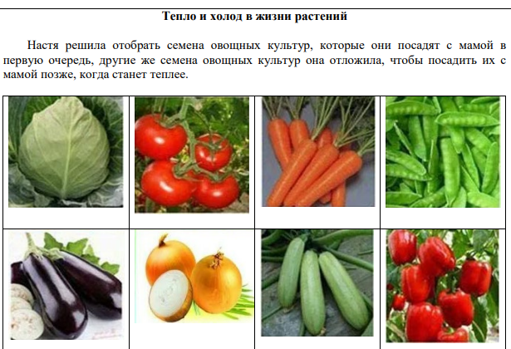
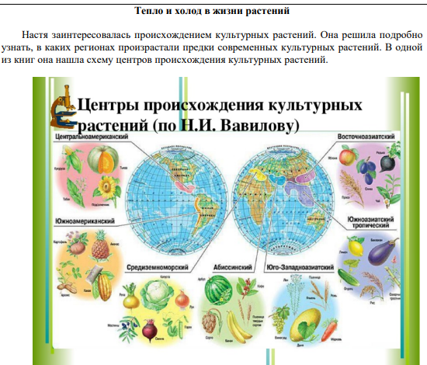
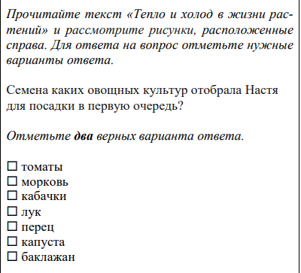
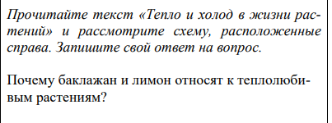
Контекст – «локализация» ситуации.
Каждый блок контекстов может рассматриваться в одной или нескольких ситуациях:
Личностная (личный)
Национальная (местный)
Глобальная.

Slide 9
Типы научного знания
• Содержательное знание, знание научного содержания, относящегося к следующим областям:
«Физические системы»,
«Живые системы»,
«Науки о Земле и Вселенной».
• Процедурное знание, знание разнообразных методов, используемых для получения научного знания, а также знание стандартных исследовательских процедур.
Комплекс знаний, умений, компетентностей, относящихся к типу процедурного знания, принято объединять под рубрикой «Методы научного познания».

Slide 10
Задания в банке относятся к трем уровням сложности:
1) Низкий уровень.
Задания низкого уровня сложности рассчитаны на распознавание фактов, терминов, принципов или понятий, нахождение информации на графике, диаграмме, схеме или в таблице и т.п. и требуют, как правило, выполнения одношаговой процедуры.
2) Средний уровень.
Задания среднего уровня предполагают применение и использование знаний для описания или объяснения явлений и процессов, выбора методологических приемов, планирование процедуры из двух и более шагов, формулирование простых выводов или интерпретацию данных, представленных в различных графических формах.
3) Высокий уровень.
Задания высокого уровня рассчитаны на интеграцию знаний из различных областей естествознания, анализ нескольких источников информации, обобщение и оценку аргументов, формулировку выводов на базе интеграции нескольких источников

Slide 11
Форма задания
1) Задания с закрытым ответом:
− с выбором одного верного ответа из четырех предложенных (единичный выбор);
− с множественным выбором;
− на установление соответствия элементов одного множества другому;
− с выбором слов для вставки в текст (разновидность заданий на соответствие);
− на установление последовательности действий;
− задания в вопросной форме на выбор «Да» или «Нет»;
2) Задания со свободно-конструируемым ответом:
− задания на дополнение словом (несколькими словами);
− задания с кратким ответом (в виде слова, словосочетания, числа);
− задания с развернутым ответом.
3) Задания, предполагающие сочетание разных форм (например, сначала выбор одного из предложенных утверждений, а затем обоснование выбора)

Slide 12
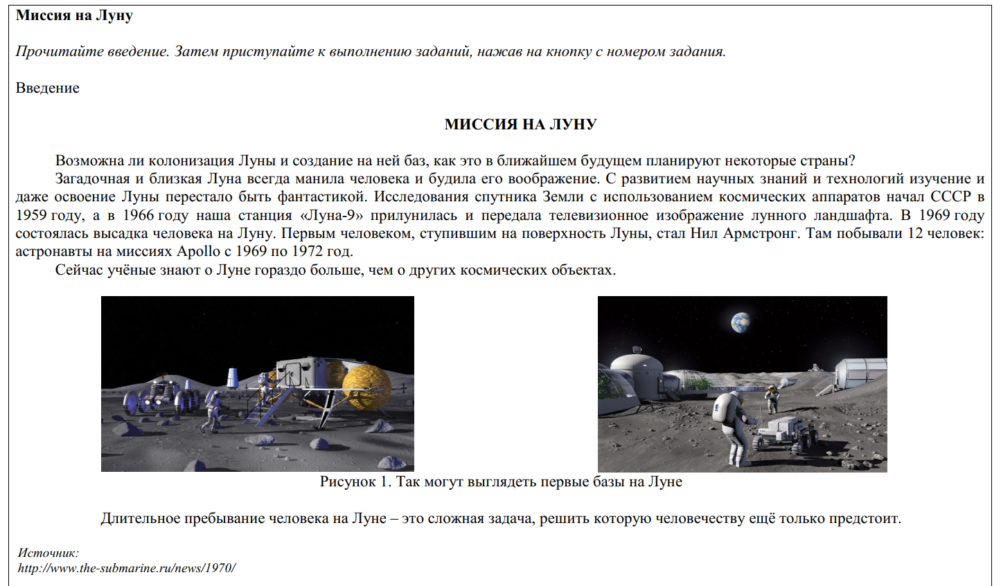

Slide 13
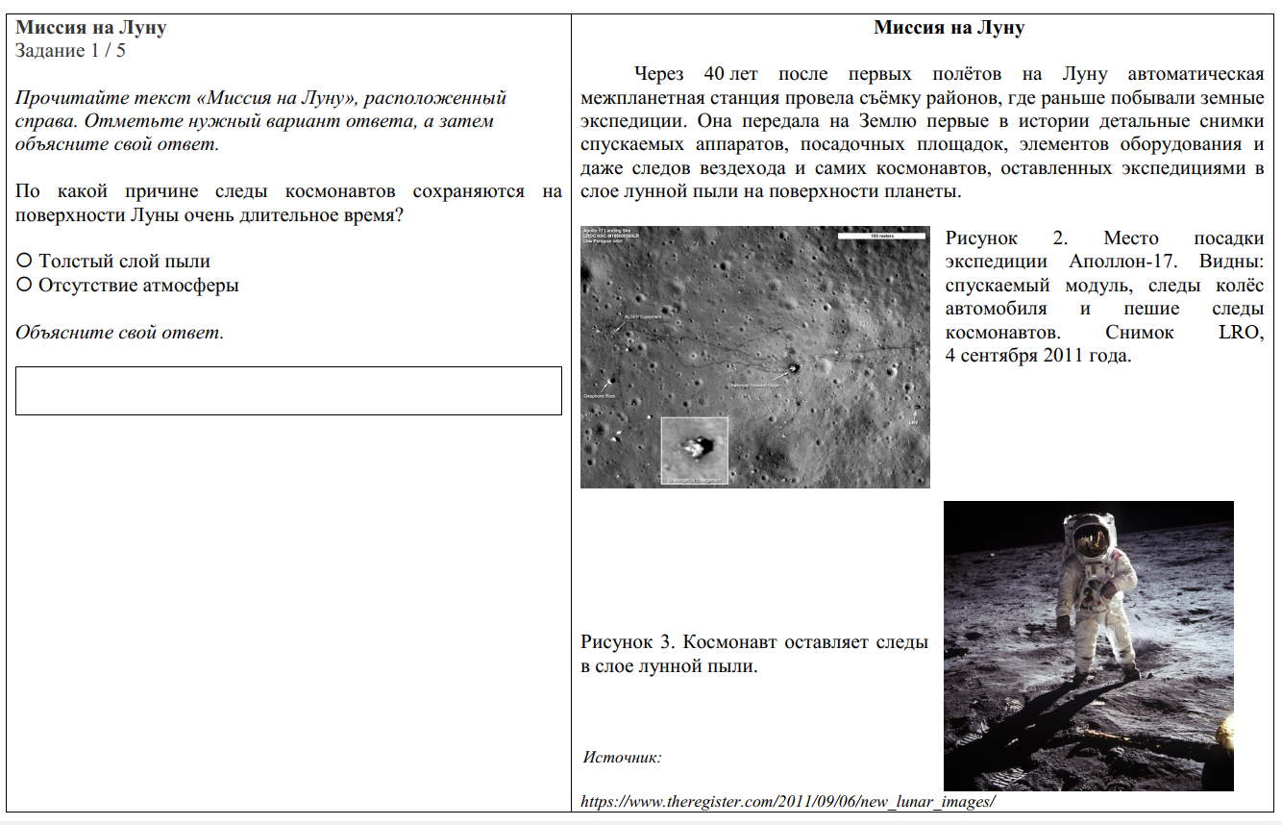
Компетентная область
Познавательное действие (объект оценки)
Контекст
Тип научного знания (содержательная область/процедурное)
Познавательный уровень
Форма задания

Slide 14
Ответ: отсутствие атмосферы. Там нет воздуха и воды, которые могли бы нарушить слой пыли.
Компетентная область | интерпретация данных и использование научных доказательств для получения выводов
Познавательное действие (объект оценки) | интерпретировать данные и делать соответствующие выводы
Контекст | процессы и явления в неживой природе/ местный
Тип научного знания (содержательная область/процедурное) | содержательное: физические системы
Познавательный уровень | средний
Форма задания | комплексное (выбор ответа с объяснением

Slide 15
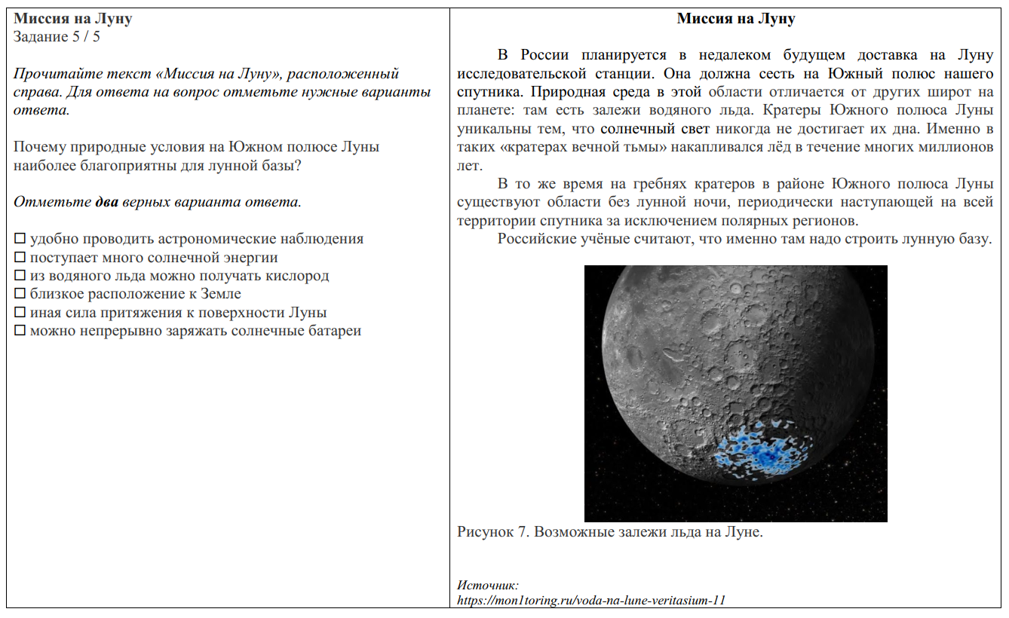
Компетентная область | интерпретация данных и использование научных доказательств для получения выводов
Познавательное действие (объект оценки) | интерпретировать данные и делать соответствующие выводы
Контекст | процессы и явления в неживой природе/ местный
Тип научного знания (содержательная область/процедурное) | содержательное: физические системы
Познавательный уровень | средний
Форма задания | задание с выбором нескольких верных ответов

Slide 16
Компетентная область | интерпретация данных и использование научных доказательств для получения выводов
Познавательное действие (объект оценки) | интерпретировать данные и делать соответствующие выводы
Контекст | процессы и явления в неживой природе/ местный
Тип научного знания (содержательная область/процедурное) | содержательное: физические системы
Познавательный уровень | средний
Форма задания | задание с выбором нескольких верных ответов

Slide 17
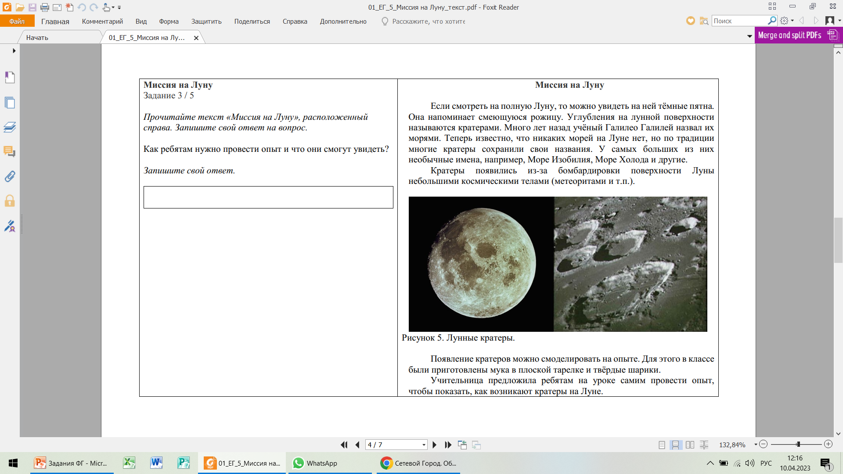

Slide 18
Компетентная область | Понимание особенностей естественнонаучного эксперимента
Познавательное действие (объект оценки) | Различать вопросы, которые возможно исследовать методами естественных наук
Контекст | процессы и явления в неживой природе/ личный
Тип научного знания (содержательная область/процедурное) | содержательное: физические системы
Познавательный уровень | низкий
Форма задания | задание с развернутым ответом

Slide 19
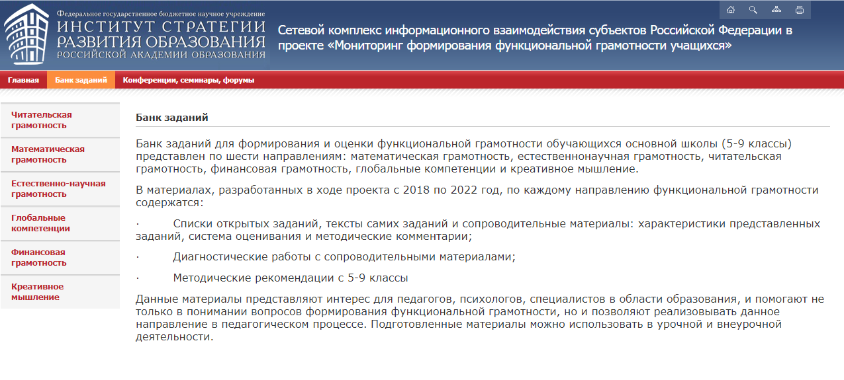

Slide 20

